Slide 1
AD 프로젝트
20203083 손원철

Slide 2
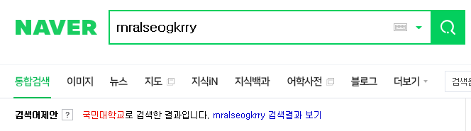

Slide 3
SRS (요구사항명세서)
(1) 기능적 요구사항
(1) - 1. 버튼을 누르면 무슨 작업을 할지 결정하는 상태를 바꾸도록 함
(1) - 2. 영어에서 한글로 변환하는 경우, 변환 타이밍은 사용자가 space bar나 enter, 또는 이외의 특수문자나 숫자를 입력할 때로 함
(1) - 3. 한글에서 영어로 변환하는 경우, 즉시 변환하도록 함
(2) 사용자 인터페이스 요구사항
(2) - 1. 인터페이스 구성 요소는 다음과 같이 한다.
(2) - 1 – 1. 윈도우 타이틀 바 (프로그램 이름인 Converter로 함)
(2) - 1 – 2. 한/영 변환 버튼들 (현재는 한 -> 영, 영 -> 한 버튼 2개가 될 것임)
(2) - 1 – 3. 변환을 멈추도록 하는 버튼
(2) - 1 – 4. 상태 표시줄 (사용자가 임의로 수정할 수 없고, 버튼을 클릭해서 일어나는 상태 변화를 표시)
(3) 비기능적 요구사항
python으로 구현하고, PyQt5, threading, inko, keyboard 모듈을 이용한다.

Slide 4
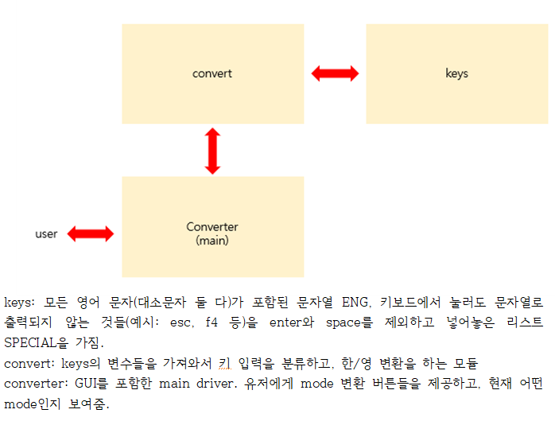
ADS (구조설계서)

Slide 5
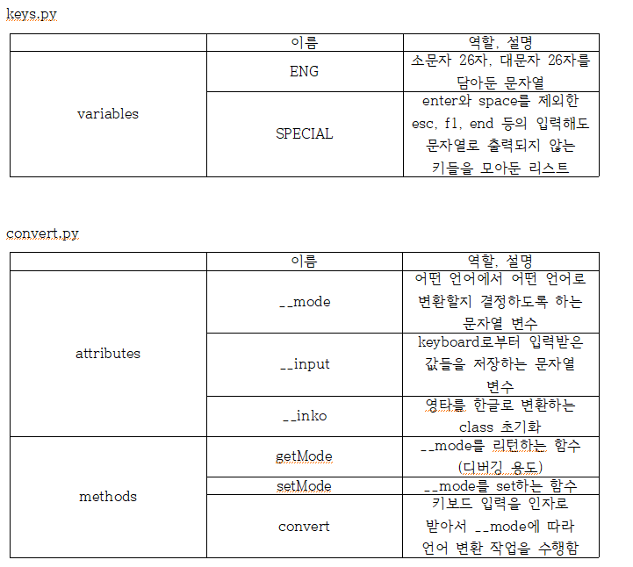
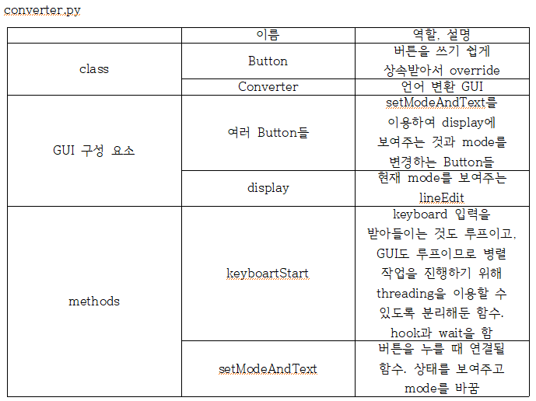
DDS (상세설계서)

